Slide 1
第4章
组合体

Slide 2
4.3 读组合体的视图
根据视图想象出组合体空间形状的全过程称为读图。画图是由“物”到“图”，而读图是由“图”到“物”，读图是画图的逆过程。
画图
读图
空间物体
三视图

Slide 3
4.3.1 读图的基本要领
1. 几个视图联系起来看。
注意
切忌只看个别投影就下结论。
有一个视图相同的组合体

Slide 4
4.3.1 读图的基本要领
1. 几个视图联系起来看。
注意
切忌只看个别投影就下结论。
有二个视图相同的组合体

Slide 5
4.3.1 读图的基本要领
2. 善于抓住反映形状或位置特征的视图
形体特征视图
最能反映物体形状特征的那个视图。

Slide 6
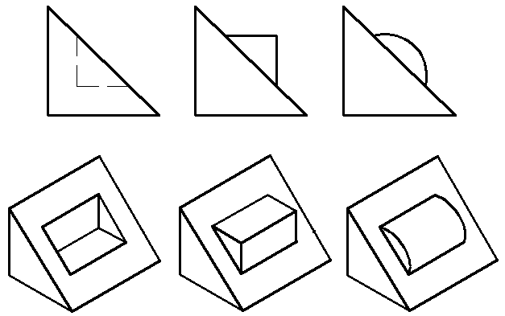
4.3.1 读图的基本要领
2. 善于抓住反映形状或位置特征的视图
形体特征视图
最能反映物体形状特征的那个视图。

Slide 7
4.3.1 读图的基本要领
2. 善于抓住反映形状或位置特征的视图
位置特征视图
最能反映物体相对位置特征的那个视图。
哪个凸？哪个凹？

Slide 8
4.3.1 读图的基本要领
3. 线面分析法
线面分析法主要用来分析视图中的局部复杂投影。
组合体也可以看成是由若干面（平面或曲面）、线（直线或曲线）所围成的。
线面分析法就是分析视图中的某些线和面的投影关系，以确定组合体该部分形状和位置的方法。

Slide 9
4.3.1 读图的基本要领
3. 线面分析法
视图上的线框一般有三种含义：
平面的投影
曲面的投影
孔洞或组合表面的投影

Slide 10
4.3.1 读图的基本要领
3. 线面分析法
视图上的图线一般也有三种含义：
有积聚性的面的投影
表面交线的投影
回转面转向线的投影

Slide 11
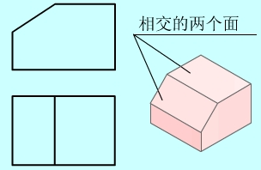
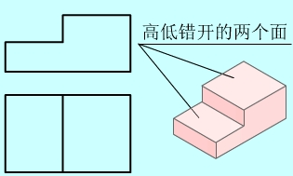
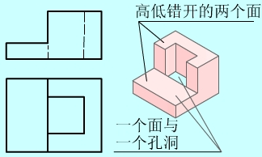
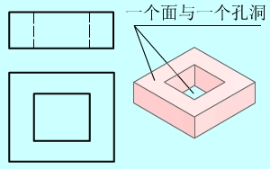
4.3.1 读图的基本要领
3. 线面分析法
视图中相邻或嵌套的两个线框一般有三种含义：
相交的两个面
高、低错开的两个面
一个面与一个孔洞

Slide 12
4.3.1 读图的基本要领
3. 线面分析法
形体分析法是从“体”的角度分析组合体；线面分析法是从“线”、“面”的角度分析形体的表面或表面间的交线的投影。
运用形体分析法时，注意利用面、线投影的积聚性、实形性和类似性来解题。

Slide 13
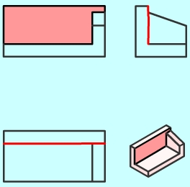
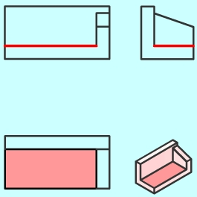
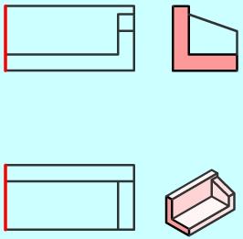
4.3.1 读图的基本要领
3. 线面分析法
投影面平行面和垂直线的投影具有实形性和
积聚性：
投影面平行面 | 正平面 | 水平面 | 侧平面

Slide 14
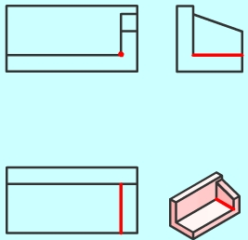
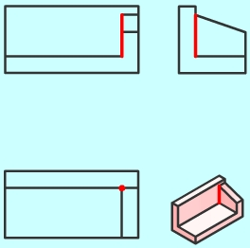
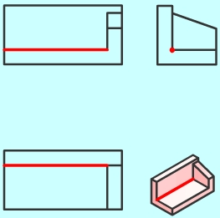
4.3.1 读图的基本要领
3. 线面分析法
投影面平行面和垂直线的投影具有实形性和
积聚性：
投影面垂直线 | 正垂线 | 铅垂线 | 侧垂线

Slide 15
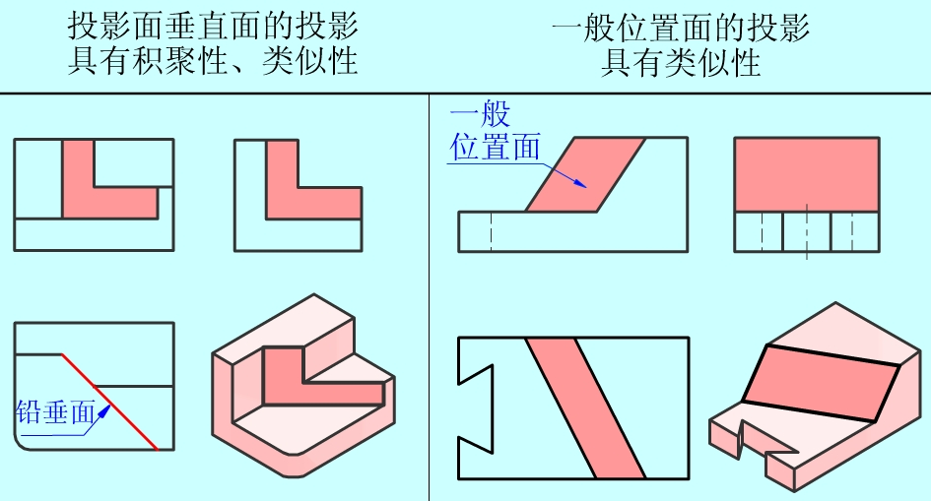
4.3.1 读图的基本要领
3. 线面分析法
投影面垂直面和一般位置面的投影具有类似性：

Slide 16
4.3.1 读图的基本要领
4. 把想像中的实体与给定视图反复对照。
注意
读图是不断修正想像的思维过程。

Slide 17
4.3.1 读图的基本要领
4. 把想像中的实体与给定视图反复对照。
注意
读图是不断修正想像的思维过程。

Slide 18
4.3.1 读图的基本要领
4. 把想像中的实体与给定视图反复对照。
注意
读图是不断修正想像的思维过程。

Slide 19
4.3.2 读图的方法和步骤
读图的方法
形体分析法为主
读图的基本方法
线面分析法为辅
根据形体的视图，逐个识别出各个形体，进而确定形体的组合形式和各形体间的相对位置关系。若与视图不符，则需反复修正。

Slide 20
4.3.2 读图的方法和步骤
读图的方法
形体分析法为主
读图的基本方法
线面分析法为辅
读图的一般顺序：
先看主要部分，后看次要部分；
先看整体形状，后看局部细节；
先看易懂部分，后看难懂部分。

Slide 21
4.3.2 读图的方法和步骤
读图的步骤
（1） 划线框，分形体
以特征视图为主，配合其它视图,进行初步的投影分析和空间分析，划出线框，分出基本形体。
（2） 对投影，想形状
利用“三等”关系，找出每一基本形体的三个投影，想象出它们的形状。
（3） 定位置,综合归纳想整体
在读懂每部分形体的基础上，进一步分析它们之间的组成方式和相对位置关系，从而想象出整体的形状。

Slide 22
【例】 读懂三视图所表达的物体的结构形状。
读图步骤
1.划线框、
分形体。
（五个基本体）
2.对投影、
想形体。

Slide 23
【例】 读懂三视图所表达的物体的结构形状。

Slide 24
【例】 读懂三视图所表达的物体的结构形状。

Slide 25
【例】 读懂三视图所表达的物体的结构形状。

Slide 26
【例】 读懂三视图所表达的物体的结构形状。
3.定位置,综合归纳想整体。

Slide 27
【例】 读懂三视图所表达的物体的结构形状。
读图步骤
1.划线框、
分形体。
（三个基本体）
2.对投影、
想形体。
3.定位置、综
合想整体

Slide 28
【例】 读懂三视图所表达的物体的结构形状。

Slide 29
4.3.2 读图的方法和步骤
线面分析攻难点
一般情况下，形体简单的零件，用上述形体分析法读图就可以解决。
但对于一些较复杂的零件，特别是切割型组合体，单用形体分析法还不够，需采用线面分析法。
线面分析法，根据直线和平面的投影特性，对视图上的某些线、面进行投影分析，以确定组合体该部分形状的方法。

Slide 30
【例】 根据组合体的三视图，想像出组合体的整体形状。
形体分析：由长方体切割掉四大块。

Slide 31
【例】 根据组合体的三视图，想像出组合体的整体形状。
A为正
垂面
a'
a"
垂直面：
一斜两类似
a
分析物体表面线面的投影：根据“长对正、高平齐、宽相等”的投影规律。
A

Slide 32
【例】 根据组合体的三视图，想像出组合体的整体形状。
b'
垂直面：
一斜两类似
b"
b"
b
b
B为铅垂面,
前后对称
B

Slide 33
【例】 根据组合体的三视图，想像出组合体的整体形状。
c"
c'
C 为水平面
c
C
平行面：
两线一实形

Slide 34
【例】 根据组合体的三视图，想像出组合体的整体形状。
d"
d'
D为正平面
d
D
平行面：
两线一实形

Slide 35
【例】 根据组合体的三视图，想像出组合体的整体形状。
综合归纳，想整体形状
D 正平面
C 水平面
D
A正垂面
C
A
主视图方向
B
B 铅垂面

Slide 36
【例】 补画组合体三视图中的漏线。

Slide 37
【例】 读懂图示支撑的主、左视图，补画俯视图。

Slide 38
【例】 读懂图示支架的主、俯视图，补画左视图。

Slide 39
【例】 读懂图示组合体的主、左视图，补画俯视图。

Slide 40
作 业
第三次课作业：
（读组合体视图）
P22：1～6
P23：2，3，4，6
P24：2，3，4，6
P25：2，3，5，6
P26：2，3，6

